Slide 1
지하철역 주변 버스 정거장 표시하기
역검색
역주변맛집
맛집후기
역명입력
신도림역
검색하기

Slide 2
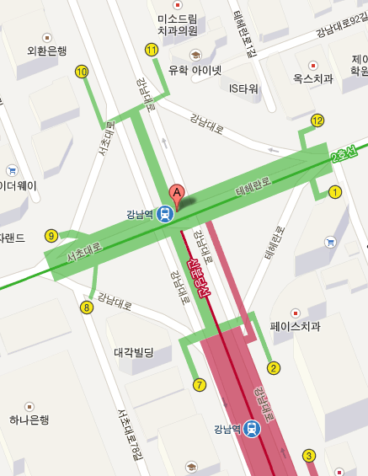
역검색
주변맛집
맛집후기

Slide 3
역검색
역주변맛집
맛집후기
역명입력
신도림역
검색하기

Slide 4
역검색
주변맛집
맛집후기
Notes:
맛집 위치 클릭시 해당 ‘맛집 후기’화면으로 이동한다.

Slide 5

역검색
역주변맛집
맛집후기
평양 냉면 집
값싸고 맛있습니다.
냉면일인분:5,000원

Slide 6
역검색
역주변맛집
맛집후기
역명입력
신도림역
상세검색
맛집명
평양냉면
검색하기

Slide 7
역검색
역주변맛집
맛집후기
아바이 순대국
강남역 5번 출구
위치보기
후기 보기
천거리 막국수
강남역 1번 출구
위치보기
후기 보기
원조 평양 냉면
강남역 1번 출구
위치보기
후기 보기
원조 갈비집
강남역 1번 출구
위치보기
후기 보기
다음
Notes:
목록을 클릭시에 맛집 이미지로 이동한다.

Slide 8
역검색
주변맛집
맛집후기

Slide 9
‘후기 보기’ 버튼 클릭 시 화면
역검색
역주변맛집
맛집후기
평양 냉면 집 후기
정말 맛있습니다.
아이디 :lee
글쓴날:2014.03.24 11:03
깨긋하고 위생적입니다.
아이디:hong
글쓴날:2014.03.14 12:03
값싸고 맛있습니다.
아이디:son
글쓴날:2014.03.03 12:03
사람들이 너무 많습니다.
아이디:kim
글쓴날:2014.01.12 14:56
다음글 보기

